Slide 1
Rainbow Home Church
注目耶稣之148
成 长

Slide 2
成 长
承上启下：
决战完胜
三观反正
荣获新生
如何长成?
？
Notes:
2

Slide 3
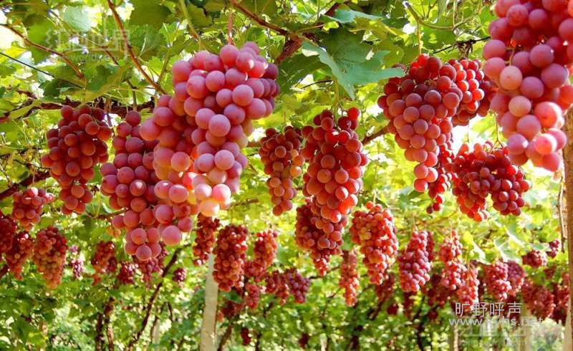
Notes:
3

Slide 4
成 长
约 6:26-27 耶稣回答说：「我实实在在的告诉你们，你们找我，并不是因见了神迹，乃是因吃饼得饱。(27) 不要为那必坏的食物劳力，要为那存到永生的食物劳力，就是人子要赐给你们的，因为人子是父神所印证的。」
Notes:
4

Slide 5
成 长
约 6:34-35 他们说：「主啊，常将这粮赐给我们！」(35) 耶稣说：「我就是生命的粮。到我这里来的，必定不饿；信我的，永远不渴。
Notes:
5

Slide 6
成 长
约 6:51 我是从天上降下来生命的粮；人若吃这粮，就必永远活著。我所要赐的粮就是我的肉，为世人之生命所赐的。」
约 6:53 耶稣说：「我实实在在的告诉你们，你们若不吃人子的肉，不喝人子的血，就没有生命在你们里面。
Notes:
6

Slide 7
成 长
约 6:54-57 吃我肉、喝我血的人就有永生，在末日我要叫他复活。(55) 我的肉真是可吃的，我的血真是可喝的。(56) 吃我肉、喝我血的人常在我里面，我也常在他里面。(57) 永活的父怎样差我来，我又因父活著；照样，吃我肉的人也要因我活著。
Notes:
7

Slide 8
成 长
清晰可辨：
两种食物
两类生物
肉身需粮
新生需主!
干粮
灵粮
Notes:
8

Slide 9
成 长
灵粮何在？
充满万有
顶天立地
随处可得
但须相契!
合
Notes:
9

Slide 10
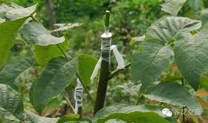
Notes:
10

Slide 11
成 长
如何契合？
以信联通
以从润充
谦卑倒空
灵命丰盛!
壮
Notes:
11

Slide 12
Notes:
12

Slide 13
成 长
约 6:63 叫人活著的乃是灵，肉体是无益的。我对你们所说的话就是灵，就是生命。
Notes:
13

Slide 14
成 长
触类旁通！
身处集体
当识大体
虚己纳彼
必享大益!
亨
Notes:
14

